Slide 1

Klinisches Risikomanagement/CIRS
20.4.2022

Slide 2
Risiko
Risiko ist
….der Umstand, dass etwas gefährliche oder schädliche Folgen haben kann (Internet).
….die Auswirkung von Unsicherheit auf Ziele, Tätigkeiten und Anforderungen (DIN ISO 31000:2011).
….die Kombination der Wahrscheinlichkeit eines Ereignisses und seiner Auswirkung (DGQ-Band 11-04:2009).
Jedes Risiko ist ein potentieller Fehler!

Slide 3
Ziel und Zweck
→ QM-Richtlinie GBA: „Risikomanagement dient dem Umgang mit potentiellen Risiken, der Vermeidung und Verhütung von Fehlern und unerwünschten Ereignissen und somit der Entwicklung einer Sicherheitskultur. Dabei werden unter Berücksichtigung der Patienten und Mitarbeiterperspektive alle Risiken in der Versorgung identifiziert und analysiert sowie Informationen aus anderen QM-Instrumenten, insbesondere die Informationen aus Fehlermeldesystemen genutzt…….“.

Slide 4
Risikobereiche
Risiken im Bereich Arbeitsschutz
→ Risiken für Mitarbeiter
Gefährdungsbeurteilungen
Klinisches Risikomanagement
→ Risiken für Patienten
Risikoanalysen
Fehlermanagement
Strategisches Risikomanagement → Risiken für die gesamte Organisation
Alarm- und Einsatzpläne
Beschwerdemanagement,CIRS
strategische Risiken
Krisenmanagement
gesundheitliche Risiken
Analyse von Risiken präventiv (z.B. Validierungen) vs. reaktiv (z.B. nach Fehler/ Beschwerde) → meist vielfältige Ursachen → Risikoanalyse

Slide 5
Begriffe (DIN ISO 31000 / ONR 49001)
Risiko
Risikomanagementprozess
Risikobeurteilung
Risikokriterien

Slide 6
Begriffe (DIN ISO 31000 / ONR 49001)
Risiko
→ Auswirkungen von Unsicherheiten auf Ziele, Tätigkeiten und Anforderungen.
kann positiv oder negativ sein
Unsicherheiten werden mit Wahrscheinlichkeiten und Auswirkungen geschätzt
Risiko ist Kombination von Wahrscheinlichkeit und Auswirkung
Ziele der Organisation oder Systems umfassen strategische, operationelle oder finanzielle Ziele, Sicherheit der Menschen, Sachen und der Umwelt genauso wie andere Ziele
Ist Folge von Ereignissen oder Entwicklungen

Slide 7
Begriffe (DIN ISO 31000 / ONR 49001)
Prozess mit Aufgabe, Risiken zu beurteilen, zu bewältigen, zu überwachen und zu kommunizieren
Risikomanagementprozess

Slide 8
Begriffe (DIN ISO 31000 / ONR 49001)
Risikobeurteilung
→ Die Risikobeurteilung umfasst die
Risikoidentifikation
Risikoanalyse
Risikobewertung

Slide 9
Begriffe (DIN ISO 31000 / ONR 49001)
Risikobeurteilung
→ Risikoidentifikation → Systematische Ermittlung und Gebrauch von Informationen, um Risiko zu verstehen und nach Wahrscheinlichkeit und Auswirkung auf Organisation/System einzuschätzen → Grundlage für Bewertung/ Bewältigung

Slide 10
Begriffe (DIN ISO 31000 / ONR 49001)
→ Risikoanalyse → Umfasst:
Beschreibung des Risikos
Verständnis für Ursachen, Auslöser, Treiber bzw. Eintrittswahrscheinlichkeiten und Auswirkungen
Chancen, die damit verbunden sind
Risikobeurteilung

Slide 11
Begriffe (DIN ISO 31000 / ONR 49001)
Risikobeurteilung
→ Risikobewertung → Prozess, welcher Ergebnisse der Risikoanalyse mit Risikokriterien vergleicht, um zu bestimmen, ob Risikohöhe akzeptabel bzw. tolerabel ist

Slide 12
Begriffe (DIN ISO 31000 / ONR 49001)
Risikokriterien
„Bezugspunkte“, zu welchen Bedeutung eines Risikos für Organisation oder System bewertet wird
Ausdruck der Werte, Ziele und Ressourcen der Organisation und umfassen Eintrittswahrscheinlichkeit oder -häufigkeit

Slide 13
Begriffe (DIN ISO 31000 / ONR 49001)
Methoden des kRM
Top-Down
Bottom-Up

Slide 14
Begriffe (DIN ISO 31000 / ONR 49001)
Methoden des kRM
Reaktiv oder präventiv
Reaktiv = Bearbeitung von aufgetretenen Abweichungen (z.B. Schadensfall-Analysen oder CIRS)
Präventiv = Risiken vor Eintritt des Schadens zu identifizieren (z. B. Szenario-Analysen oder Prozessanalysen)

Slide 15
Begriffe (DIN ISO 31000 / ONR 49001)
Vorgehensweise bei der ganze Organisation/System betrachtet wird = Vogelperspektive
Vorgehensweise bei der Fragen von technischen und organisatorischen Risikodetails auf Ebene der Leistungsprozesse betrachtet wird = Froschperspektive
Top-Down
Bottom-Up

Slide 16
Begriffe (DIN ISO 31000 / ONR 49001)
Risikobewältigung
Risikobewältigungsplan
Risikoeigner
Risikomanager
Oberste Leitung
Risikomatrix/-profil

Slide 17
Begriffe (DIN ISO 31000 / ONR 49001)
Risikobewältigung
→ Auswahl und Umsetzung von Maßnahmen um Risiko zu verändern:
Risikovermeidung
Verminderung der Eintrittswahrscheinlichkeit
Verminderung der Auswirkungen
Risikodiversifikation
Risikofinanzierung (z. B. Versicherung)
Risikoteilung (z. B. Vertrag)
→ Folge: Maßnahmenplan

Slide 18
Begriffe (DIN ISO 31000 / ONR 49001)
→ Sollte mindestens folgende Informationen enthalten:
Erwarteter erzielbarer Nutzen
Leistungsmessung und Einschränkung
Angaben zu Verantwortlichkeiten für die Freigabe und für die Umsetzung der Maßnahmenpläne
Vorgeschlagene Aktionen
Anforderungen an die Berichterstattung und Risikoüberwachung
Zeit und Umsetzplan
Risikobewältigungsplan

Slide 19
Begriffe (DIN ISO 31000 / ONR 49001)
Risikoeigner
→ Person mit Entscheidungskompetenz/Verantwortung, hinsichtlich Risiko zu handeln (kann verändern)
Kann RM-Prozess in Organisation anwenden → Fachmann/Experte für Tools und Verfahren
→ Umsetzung der Risikopolitik im Unternehmen
Risikomanager
Oberste Leitung

Slide 20
Begriffe (DIN ISO 31000 / ONR 49001)
Risikomatrix/-profil
Grafische Darstellung, in der Risiken nach Skala für Auswirkungen und für Eintrittswahrscheinlichkeiten eingeordnet werden
Online-Recherche – Risikomatrix nach Nohl

Slide 21
Begriffe (DIN ISO 31000 / ONR 49001)
Qualität
Szenario
Chance

Slide 22
Begriffe (DIN ISO 31000 / ONR 49001)
Qualität
→ Anforderungen und Übereinstimmung mit den Anforderungen/Erwartungen
Szenario
Konkrete/ bildhafte Darstellung des Risikos mit Annahmen über mögliche Zusammenhänge von Ursachen/Abfolgen von Ereignissen/Entwicklungen → Verwirklichung von Chancen/ Bedrohungen/Gefahren in Organisation/System
Verbesserungspotential
Chance

Slide 23
Grundsätze / Risikomanagementpolitik (DIN ISO 31000)
Risikomanagement
schafft und schützt Werte
trägt zur nachweisbaren Zielerreichung und Leistungsverbesserung beiBestandteil aller Organisationsprozesse
ist keine selbständige Tätigkeit, welche von den Hauptaktivitäten und Kernprozessen der Organisation losgelöst ist → Bestandteil der Verantwortung der obersten Leitung und integrierter Teil aller Organisationsprozesse, einschließlich der strategischen Planung und aller Projekte und Veränderungsprozesse
ist Teil der Entscheidungsfindung
hilft Entscheidungsträgern, informiert zu handeln, Maßnahmen zu priorisieren und zwischen verschiedenen Handlungsalternativen zu unterscheiden

Slide 24
Grundsätze / Risikomanagementpolitik (DIN ISO 31000)
Risikomanagement
befasst sich ausdrücklich mit der Unsicherheit
berücksichtigt ausdrücklich Unsicherheit, ihr Wesen sowie die Art und Weise, wie mit ihr umgegangen werden kann
systematisch, strukturiert und zeitgerecht
systematischer, zeitgerechter und strukturierter Risikomanagementansatz trägt zur Leistungsfähigkeit und zu folgerichtigen, vergleichbaren und verlässlichen Ergebnissen bei
stützt sich auf besten verfügbaren Informationen
Eingaben in Risikomanagementprozess beruhen auf Informationsquellen wie historischen Daten, Erfahrungen, Rückmeldungen von Stakeholdern, Beobachtungen, Prognosen und Expertenmeinungen
Risikomanagement ist maßgeschneidert

Slide 25
Grundsätze / Risikomanagementpolitik (DIN ISO 31000)
Risikomanagement
ist auf den externen und internen Zusammenhang der Organisation sowie das Risikoprofil abgestimmt
berücksichtigt Human- und Kulturfaktoren
berücksichtigt Fähigkeiten, Wahrnehmungen und Absichten von Personen innerhalb und außerhalb der Organisation, die die Zielerreichung der Organisation fördern oder behindern können
ist transparent und grenzt nicht aus
ist dynamisch, iterativ und reagiert auf Veränderungen Risikomanagement erleichtert die kontinuierliche Verbesserung der Organisation

Slide 26
Grundsätze / Risikomanagementpolitik (DIN ISO 31000)
Risikomanagementpolitik
sollte Ziele und Engagement der Organisation für Risikomanagement klar darlegen und in der Regel folgende Aspekte behandeln:
Begründung der Organisation für Behandlung von Risiken
Verknüpfungen zwischen den Zielen und Politiken der Organisation und der Risikomanagementpolitik
Verantwortlichkeiten und Zuständigkeiten für die Behandlung von Risiken
Vorgehensweise bei Interessenkonflikten
Verpflichtung zur Bereitstellung der erforderlichen Ressourcen zur Unterstützung der für die Behandlung von Risiken zuständigen und verantwortlichen Personen
Modalitäten der Messung der Leistung des Risikomanagements und der Berichterstattung darüber
Verpflichtung zur Überprüfung und Verbesserung der Risikomanagementpolitik und des Rahmens in regelmäßigen Intervallen sowie aufgrund von Ereignissen oder Entwicklungen
Risikomanagementpolitik sollte angemessen kommuniziert werden.

Slide 27
Ablauf
Risikoidentifikation
Risikoanalyse
Risikobewertung
Risikobewältigung, Risikobeherrschung incl. Maßnahmenverfolgung
Kommunikation
→ Bestellung eines Risikomanagementbeauftragter in Organisation (ggfs. auch Team aus verschiedenen Arbeitsbereichen)
→ Enge Verknüpfung mit dem QM
→ Der Risikomanagementprozess umfasst:
→ Aufzeichnungen über identifizierte Risiken und festgelegten Maßnahmen zur Risikominimierung!

Slide 28
Risiken identifizieren
Fehler/Risiken in fast allen Arbeitsschritten möglich → Identifikation von Risiken unter Einbeziehung möglichst aller Mitarbeiter der Organisation (Vermittlung des Bewusstseins durch Schulungen)
Risikoidentifikation bereits vor Einführung neuer Prozesse bzw. Verfahren (z.B. im Rahmen Validierung/Verifizierung) → z.B. Einführung neuer Gerätesysteme/Software
Prozessanalyse incl. Beschreibung von Schnittstellen erleichtert Analyse
Werkzeuge z.B. „Gefahrenlisten“, Prozessanalysen, Brainstorming, Turtle-Methode, Ursache-Wirkungs-Diagramm (Ishikawa oder Fischgräten Diagramm)
Formblätter/Hilfestellungen vom QM
Identifikation durch Patienten, Mitarbeiter, Audits, Befragungen
Meldung institutsübergreifender Fehler an zentrales QM (z.B. CIRS-Meldungen, Beschwerden)
Cave: bei Einarbeitung neuer Mitarbeiter → Hinweis auf festgestellte Risiken

Slide 29

Risiken identifizieren-Turtle-Modell
Turtle-Methode
Auslöser – was startet den Prozess?
Ergebnis – was ist das Ergebnis?
Womit – welche Geräte, Utensilien brauche ich dafür?
Wer – welche Person ist wie qualifiziert?
Prozessindikatoren – Kennzahlen
Wie – Anweisungen, Verfahren, Methoden, Techniken
Beispiel : Blutentnahme beim Patienten

Slide 30
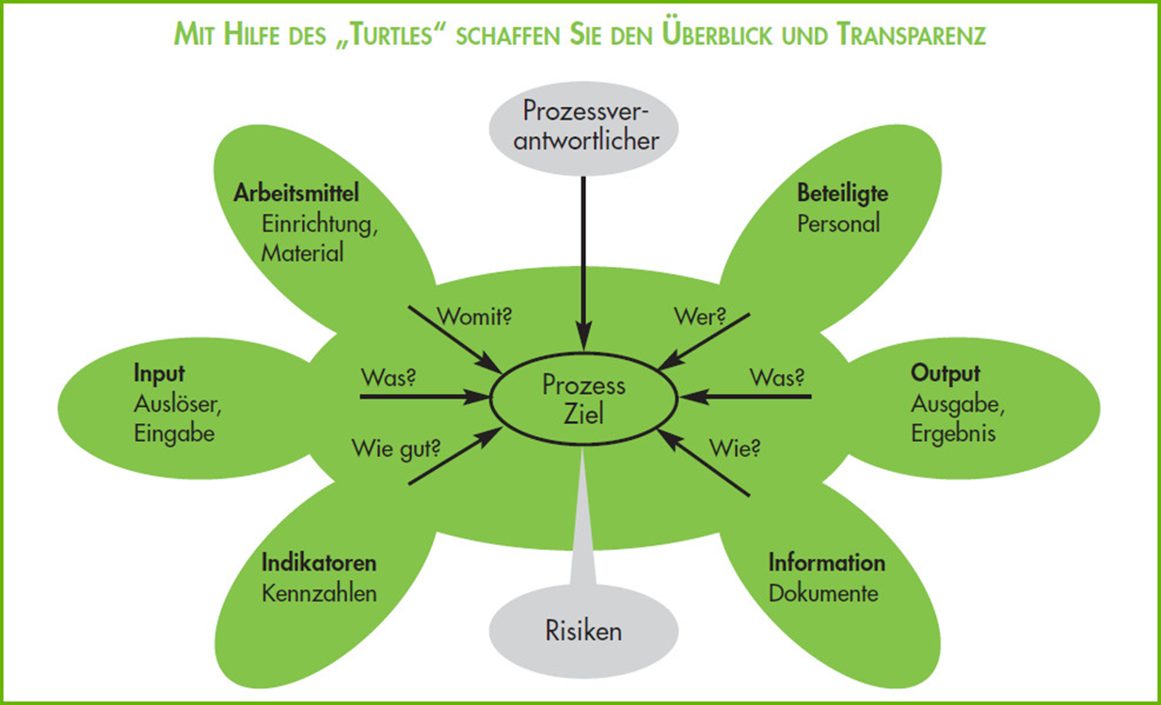
Risiken identifizieren-Turtle-Modell

Slide 31
Risiken analysieren und bewerten
Identifikation → Analyse und Bewertung
Betrachtung von Ursachen/Quellen, positive/negative Auswirkungen, Auftrittswahrscheinlichkeit/Entdeckungswahrscheinlichkeit
Ursachen z.B.:
Technische Ursachen (mechanische, chemische, elektrische, thermische, audio-visuelle, radiologische etc.)
Organisatorisch-wirtschaftliche Ursachen (Kosten, Qualität, Zeit, Ressourcen, etc.)
menschliche Ursachen bzw. Humanfaktoren (Fehler, Unzulänglichkeit, Arbeitsumgebung, Arbeitsbelastung, Kommunikation etc.)
Berücksichtigung von Schadensausmaß und Auftrittswahrscheinlichkeit bei Analyse

Slide 32
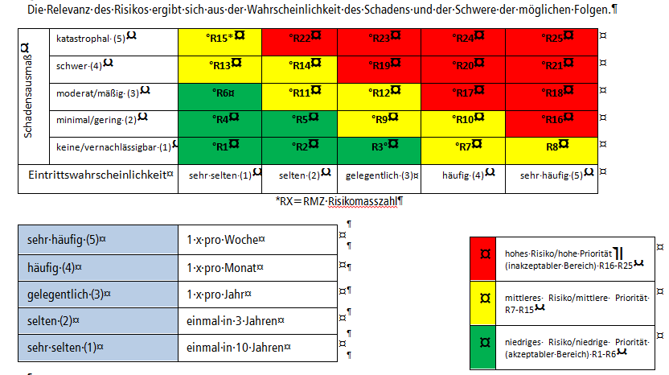
Risiken analysieren und bewerten
→ Risikomatrix = Möglichkeit für Kategorisierung von Risiken und Fehlern:

Slide 33
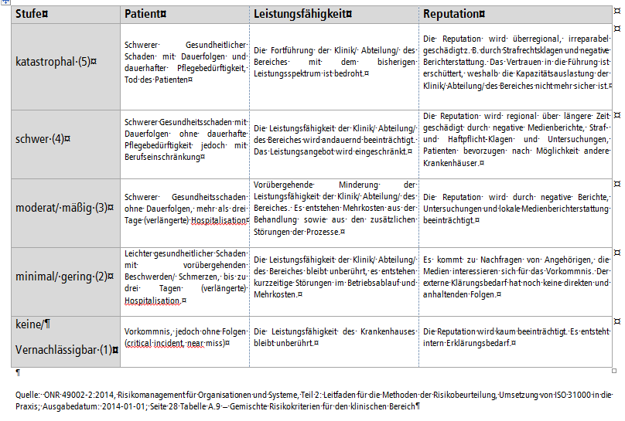
Risiken analysieren und bewerten

Slide 34
Risiken analysieren und bewerten
Durchführung Risikoanalyse bei jedem aufgetretenen Fehler/Abweichung (z.B. Fehleranalyse)
Berücksichtigung von Fehler, Fehlerkorrektur, evtl. weiterführende Korrekturmaßnahme, Fehlerursache, Auftrittswahrscheinlichkeit Schadensausmaß (z.B. Fehlersammelliste oder Formblatt für Fehleruntersuchung)
Bei Maßnahmenableitung wichtig: Definition Zeitraum bis zur Erledigung und Verantwortliche
Risikoanalyse durch z.B. eine Portfolio-Analyse oder FMEA (Fehlzustandsart- und auswirkungsanalyse)
Fehleranalyse möglichst in Teamarbeit
Durchführung der Bewertung des gesamten Risikomanagementsystems in festgelegten Abständen (z.B. im Rahmen des jährlichen Reviews)

Slide 35
Risiken bewältigen und beherrschen
→ Bei Bewältigung/Beherrschung von Risiken folgende Möglichkeiten:
vermeiden
vermindern
Übertragen/teilen
akzeptieren

Slide 36
Risiken bewältigen und beherrschen
→ Bei Bewältigung/Beherrschung von Risiken folgende Möglichkeiten:
vermeiden
z.B. durch Beseitigung einer Risikoquelle (meist jedoch nicht möglich)
Beispiele: Leistung wird nicht mehr angeboten, Online-Erfassung von Ergebnissen anstelle manueller Eingabe

Slide 37
Risiken bewältigen und beherrschen
→ Bei Bewältigung/Beherrschung von Risiken folgende Möglichkeiten:
vermindern
Durch Reduktion der Eintrittswahrscheinlichkeit oder Schadensstärke
Beispiele: batterieabgesicherte Stromversorgung, Team-Time-out

Slide 38
Risiken bewältigen und beherrschen
→ Bei Bewältigung/Beherrschung von Risiken folgende Möglichkeiten:
Übertragen/teilen
→ Durch Abschließen Versicherung oder z.B. Vertrags mit Kooperationspartner → Beispiel: Haftpflichtversicherung, Verantwortungsabgrenzungsvertrag

Slide 39
Risiken bewältigen und beherrschen
→ Bei Bewältigung/Beherrschung von Risiken folgende Möglichkeiten:
akzeptieren
Wenn andere Optionen nicht möglich
Wichtig: Risiko im Blick haben + erneute Analyse und Bewertung in regelmäßigen Abständen (ggfs. neue Lösungsmöglichkeiten ??)
Mitarbeiter müssen über diese Risiken informiert sein!

Slide 40
Maßnahmen umsetzten und Erfolgskontrolle durchführen
Bei Risikoanalyse beschlossene Maßnahmen müssen umgesetzt werden und auf Erfolg hin geprüft werden
Risikominimierung? → Ansonsten erneute Bewertung des Themas
Risiken im nicht akzeptablen Bereich müssen allen betroffenen Mitarbeitern kommuniziert und in sinnvollen Abständen erneut bewertet werden!

Slide 41
Zusammen-fassung – Werkzeuge des RM
Werkzeuge RM
Fehler-, Vorbeuge-, und Korrekturmaß-nahmen
Auditwesen
Befragungen
Team-besprechungen
M&M Konferenzen, Fallkonferenzen
Qualitätszirkel
Managementreviews
Validierungen / Verifizierungen
Beschwerde-management
CIRS

Slide 42
CIRS – Critical Incident Reporting System

Slide 43
CIRS – Meldesystem für (beinahe) Fehler
→ Werkzeug des klinischen Risikomanagements
Entwicklung von klassischen Fehlermeldesystemen stammt aus Industrie (v.a. Luftfahrt)
Annahme: unerwünschte Ereignisse bzw. Beinahe-Zwischenfälle 300-mal häufiger als konkrete Schadens-/Zwischenfälle
1. CIRS 1995 an Universität Basel
Veröffentlichung 1999 (USA): „To err is human- Building a Safer Health System“
Empfehlungen durch WHO und Europarat
Beschluss des G-BA
Aktionsbündnis Patientensicherheit

Slide 44
Allgemeines
Dient ausschließlich zur Analyse von Prozessen und sucht nicht nach einem Schuldigen!
Fragt nach dem „WAS bzw. WARUM“ und nicht nach dem „WER“!
Wie kann man es in Zukunft vermeiden?
Wie kann man sich verbessern?
Statt Einzelne für Fehler zu verurteilen, zeigt CIRS systembedingte Ursachen auf und nimmt statt der Frosch- die Vogelperspektive ein.
CIRS ist:
anonym
freiwillig
sanktionsfrei
ein Instrument des klinischen Risikomanagements

Slide 45
Allgemeines
→ Meldung von: Vorkommnissen (keine Unfälle, keine Schadensfälle, keine Versicherungsfälle und keine gesetzlich meldepflichtigen Fälle)
→ Vorkommniss = „Ereignis, in welchem ein Schaden beinahe hätte eintreten können“ (ONR 49000)
→ Als zu berichtende Ereignisse gelten
alle Fehler, Risiken, kritische Ereignisse und Beinahe-Schäden in Versorgung von Patienten…
Cave: Mitarbeitermotivation über Bericht der erfolgreichen Bewältigung von Fehlern und Lösungsansätze für kritische Situationen
APS-Definition 2016 – in CIRS zu berichtende Ereignisse

Slide 46
Allgemeines
→ Weitere Fehlermeldebereiche
Unerwünschte Arzneimittelreaktionen
Beschwerden
Vorkommnisse – Medizinprodukte
Sturzmeldungen
Transfusionszwischenfälle
Reklamationen von Produkten und Dienstleistungen
Dekubitus
Schadensmeldungen an Versicherungen

Slide 47
Anforderungen
CIRS
Unterstützung durch Leitung
Entwicklung Sicherheitskultur
Verlässliche Strukturen
Berichtssystem nach PDCA
CIRS Datenbanken
Mitarbeiter-motivation

Slide 48
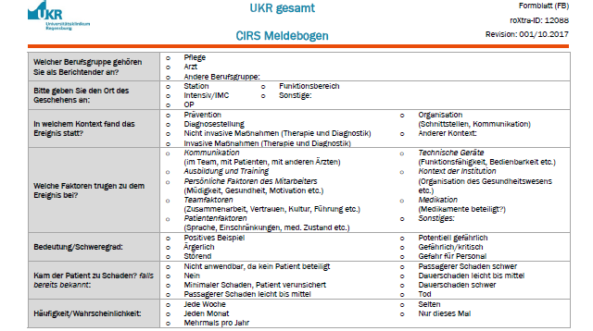
Meldebogen am UKR

Slide 49
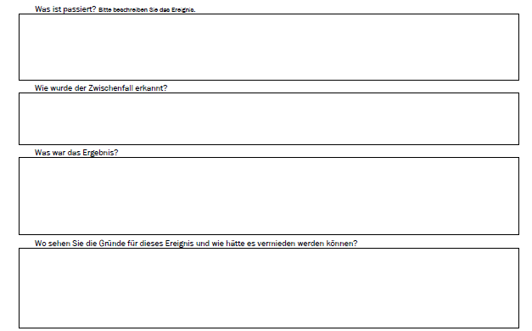
Meldebogen am UKR

Slide 50
Grundsätze bei der Bearbeitung (Grundlage Aktionsbündnis Patienten-sicherheit)
Anonymisierung und Rückmeldung an den Meldenden über den Eingang der Meldung
Recherche nach Vorgaben, Standards, bereits gemeldeten Fällen
Kenntnisnahme des QRMB´s
Besprechung mit dem CIRS-Auswerteteam (Arzt, Apotheke, Pflege, Personalrat, Vertreter Medizintechnik, UE, QM)
Ableiten von Maßnahmen und Vorschlagen von Verbesserungen
Besprechung der Fälle mit den Risikoeignern und den zuständigen Mitarbeitern
Information an den QRMB und den Vorstand
Auswertung und systematische Analyse am Jahresende

Slide 51
CIRS-Datenbanken in Deutschland
www.kh-cirs.de Krankenhäuser
www.jeder-fehler-zaehlt.de Allgemeinmedizin
www.cirsmedical.de Ärzteschaft
www.cirs-ains.de Anästhesiologie
www.kritische-ereignisse.de Altenpflege
www.pasis.de Kliniken, Praxen Tübingen
www.cirs-berlin.de Berlin
www.cirs-notfallmedizin.de Notfallmedizin
www.cirs-paediatrie.de Pädiatrie

Slide 52
Einschränkungen von CIRS
Garantiert keine Fehlerfreiheit in Zukunft
Ist kein Risikomanagementsystem sondern nur Teil davon → Instrumente zur Risikoidentifikation, Analyse und Bewältigung müssen auch vorhanden sein
liefert keine repräsentativen Daten, weder Zahl noch Art oder Herkunft der Ereignisse ermöglichen Rückschlüsse auf die tatsächliche Häufigkeit
subjektiv
Ersetzt nicht gesetzlichen Meldewege

Slide 53
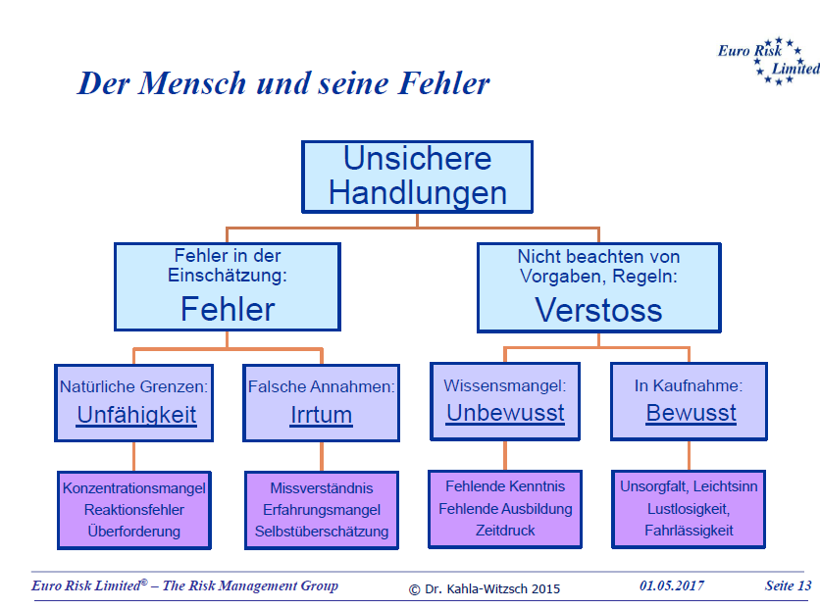

Slide 54
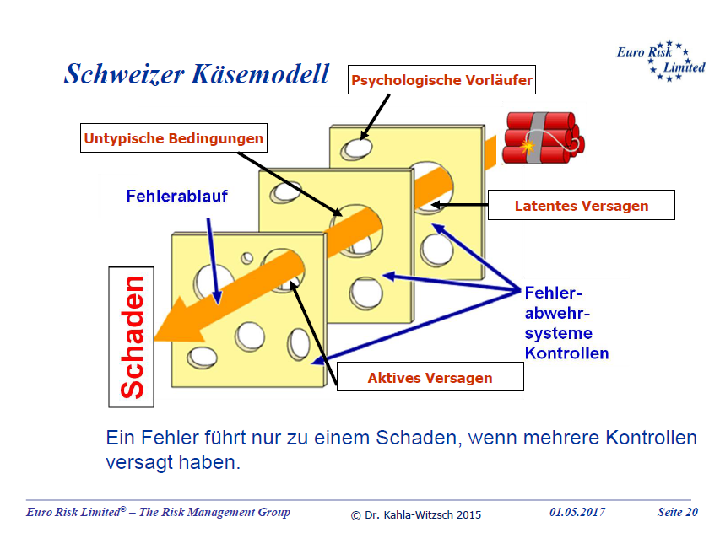

Slide 55
Barrieren und Motivation über Fehler zu sprechen
Patient vor Schaden schützen
Kollegen vor Fehlern schützen
Gemeinsam lernen und Fehler bei künftigen Patienten nicht wiederholen
Risiko nicht groß genug oder
wird als vertretbar eingestuft
Kollegen nicht bloß zu stellen
Patienten nicht verunsichern
Reaktion der Beteiligten nicht einschätzbar
Hierarchie, Normen
Angst vor negativen Folgen
Resignation, Frustration

Slide 56
Literatur
QM-Richtlinie des GBA ( Gemeinsamer Bundesausschuss des Bundesministeriums für Gesundheit) vom 15.11.2016
DIN EN ISO 9001:2015 QM-Systeme - Anforderungen
DIN ISO 31000:2011 Risikomanagement – Grundsätze und Leitlinien
ONR 49001 Risikomanagement für Organisationen und Systeme, Umsetzung von ISO 31000 in die Praxis
DIN ISO/TS 22367:2008 Medizinische Laboratorien, Fehlerverringerung durch Risikomanagement und ständige Verbesserung
ONR 49001 Risikomanagement für Organisationen und Systeme

